Slide 1
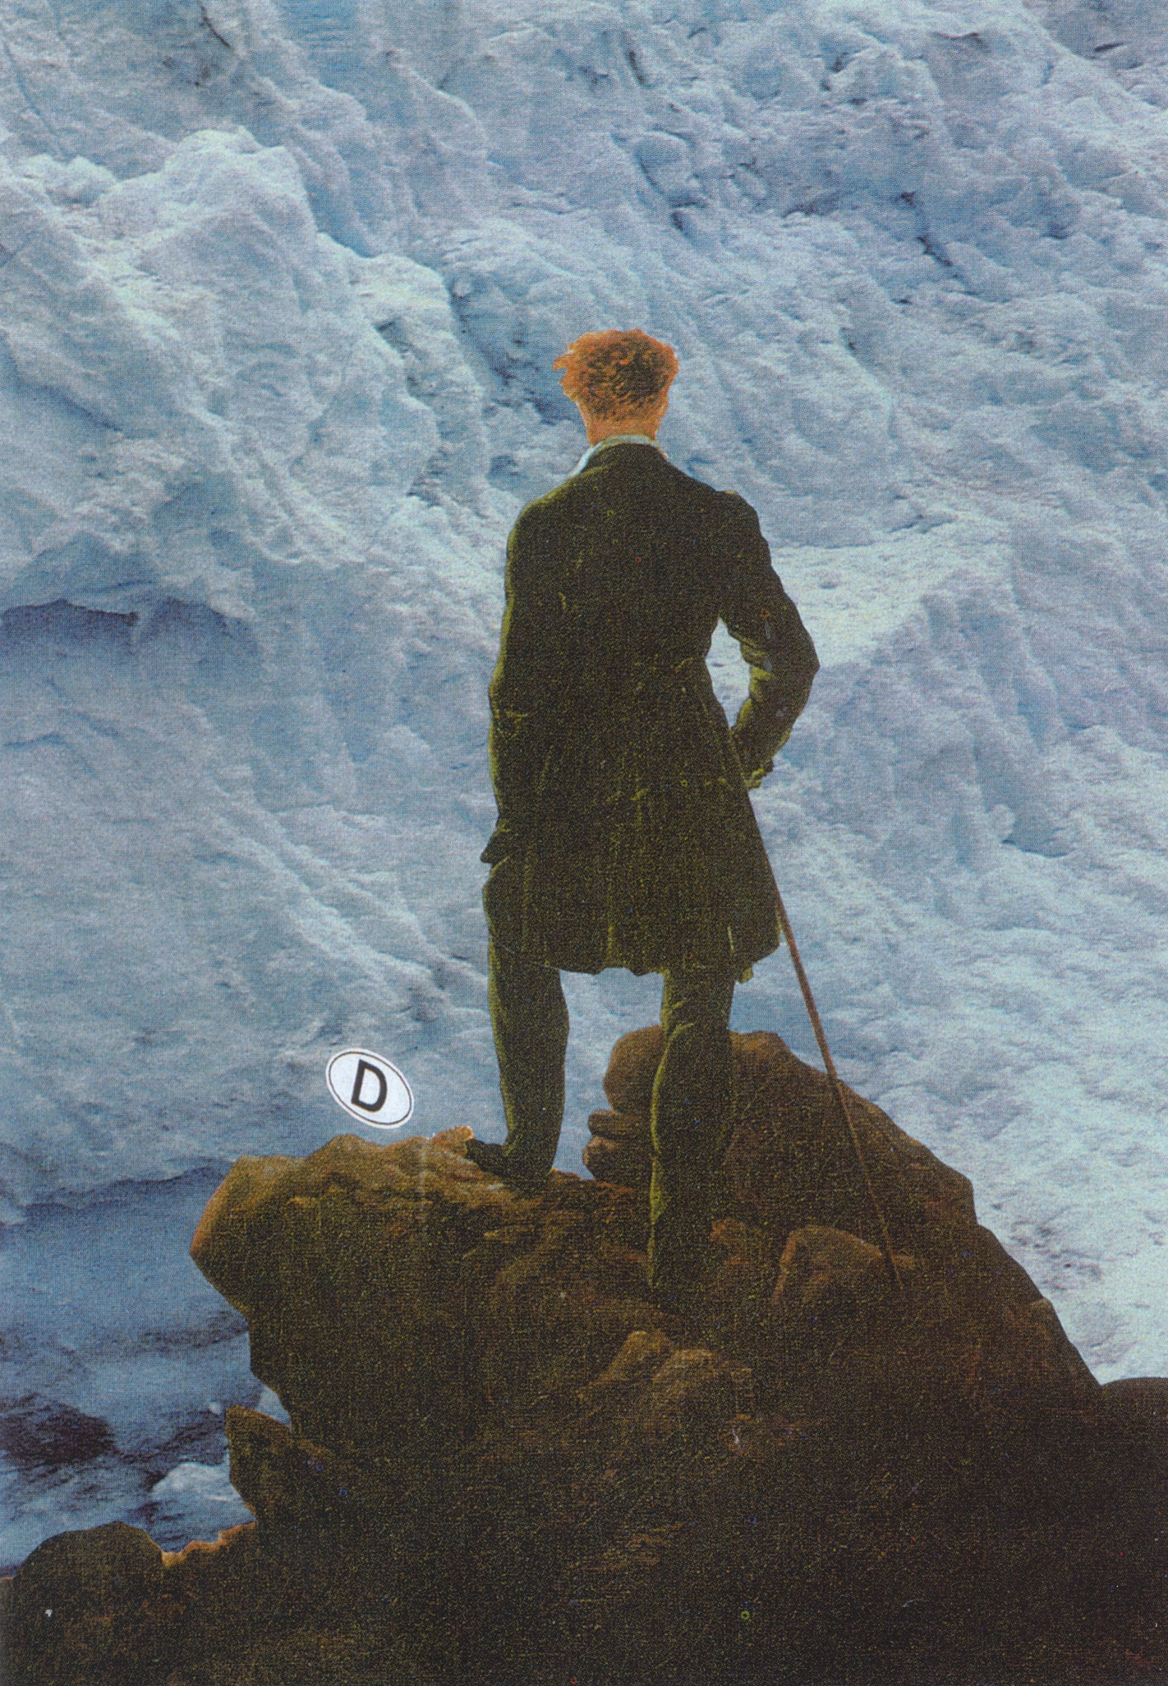
Auferstanden aus Ruinen
Und der Zukunft zugewandt,
Lass uns dir zum Guten dienen,
Deutschland, einig Vaterland.
Alte Not gilt es zu zwingen,
Und wir zwingen sie vereint,
Denn es muss uns doch gelingen,
Dass die Sonne schön wie nie
/:Über Deutschland scheint.:/
Deutschland, Deutschland über alles,
Über alles in der Welt,
Wenn es stets zum Schutz und Trutze
Brüderlich zusammenhält
Von der Maas bis an die Memel
Von der Etsch bis an den Belt.
/:Deutschland, Deutschland über alles
Über alles in der Welt.:/
Deutsche Frauen, deutsche Treue
Deutscher Wein und deutscher Sang
Sollen in der Welt behalten
Ihren alten schönen Klang
Und zu edler Tat begeistern
Unser ganzes Leben lang.
/:Deutsche Frauen, deutscher Treue
Deutscher Wein und deutscher Sang!:/
Glück und Frieden sei beschieden
Deutschland, unserm Vaterland.
Alle Welt sehnt sich nach Frieden,
Reicht den Völkern eure Hand.
Wenn wir brüderlich uns einen
Schlagen wir des Volkes Feind!
Lasst das Licht des Friedens
scheinen,
Dass nie eine Mutter mehr
/:Ihren Sohn beweint.:/
Einigkeit und Recht und Freiheit
Für das deutsche Vaterland,
Danach lasst uns alle streben
Brüderlich mit Herz und Hand!
Einigkeit und Recht und Freiheit
Sind des Glückes Unterpfand:
/:Blüh im Glanze dieses Glückes,
Blühe, deutsches Vaterland!:/
Lasst uns pflügen, lasst uns bauen,
Lernt und schafft wie nie zuvor,
Und der eigenen Kraft vertrauend
Steigt ein frei Geschlecht empor.
Deutsche Jugend, bestes Streben
Unsres Volks in dir vereint,
Wirst du Deutschlands neues
Leben
Und die Sonne schön wie nie
/:Über Deutschland scheint.:/
Wer nicht kämpft – hat schon verloren
www.linkesufer.de
www.linkesufer.de
www.linkesufer.de
www.linkesufer.de
www.linkesufer.de
www.linkesufer.de

